Slide 1
Aritmetiksel Operatörler ve Hazır Fonksiyonlar
Adem AKKUŞ
| Bilgisayar Mühendisi | Uzm. Bilişim Tekn. Öğrt. | Eğitmen
1

Slide 2
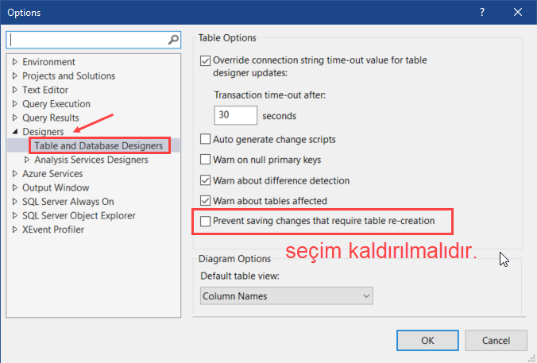
Tablo Değişiklik Yapma Ayarı
Tabloda değişiklik yapmak için, tabloyu yeniden oluşturma zorunluluğu ayarının kaldırılması

Slide 3
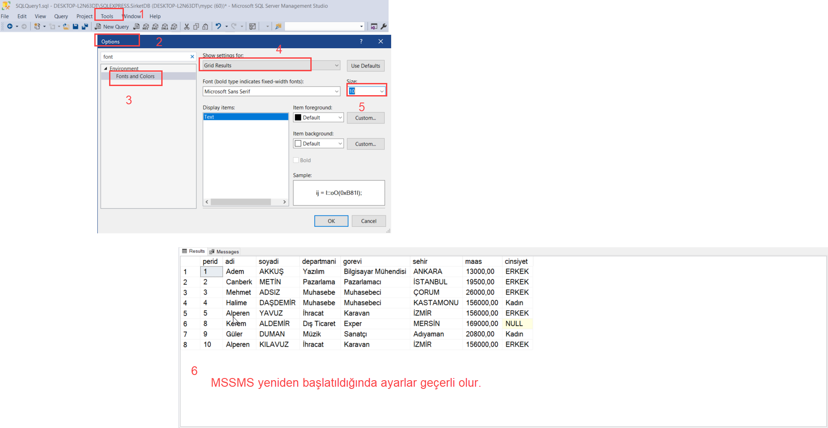
SSMS Font Ayarları

Slide 4
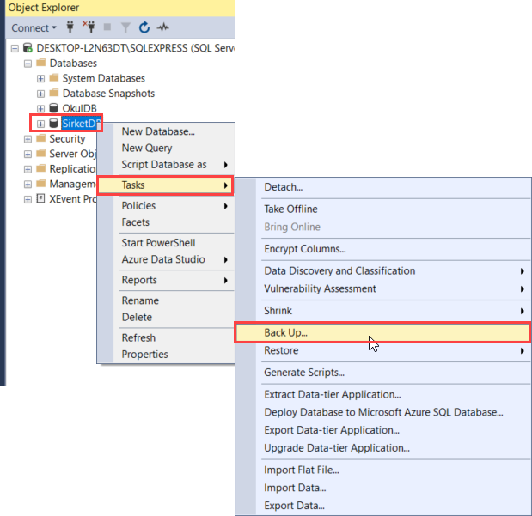
Veritabanı Backup Alma
Veritabanınızın yedeğini almak için şu adımları izleyin:
SQL Server Management Studio'yu (SSMS) başlatın ve SQL Server örneğinize bağlanın.
Object Explorer ->Databases ile veritabanları düğümünü genişletin .
Veritabanına sağ tıklayın, Tasks (Görevler) üzerine gelin ve Back Up... (Yedekle) öğesini seçin .

Slide 5
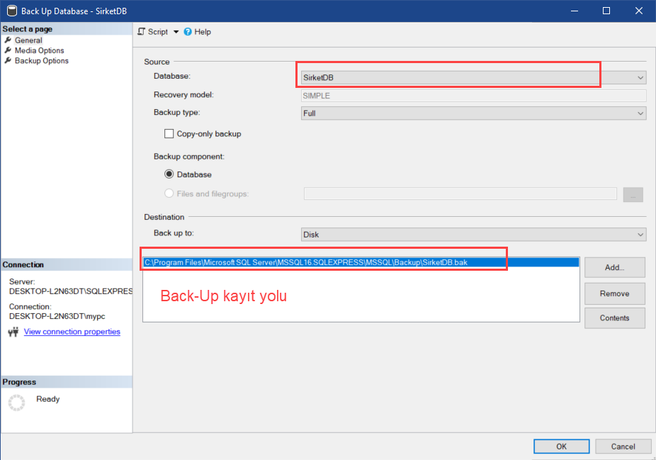
Veritabanı Backup Alma
4. Destination (Hedef) altında , yedeklemenizin yolunun doğru olduğunu onaylayın. Yolu değiştirmeniz gerekirse, mevcut yolu kaldırmak için Remove (Kaldır) seçin ve ardından yeni bir yol yazmak için Add (Ekle) seçin . Belirli bir dosyaya gitmek için üç noktayı kullanabilirsiniz.
5. Veritabanınızın yedeğini almak için OK (Tamam) seçin ..

Slide 6
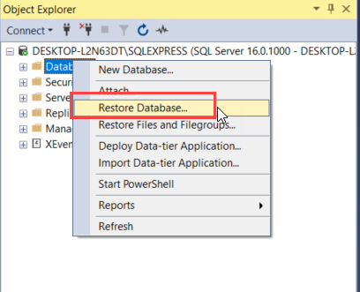
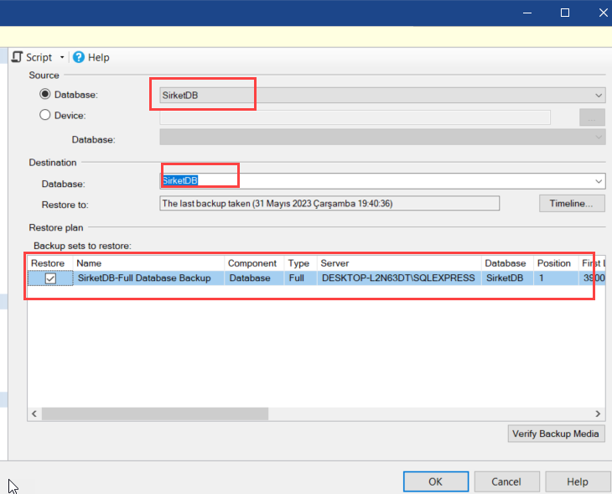
Veritabanı Restore
1. SQL Server Management Studio'yu (SSMS) başlatın ve SQL Server örneğinize bağlanın.
2. Object Explorer veritabanları düğümüne sağ tıklayın ve veritabanını Restore Database.... öğesini seçin .

Slide 7
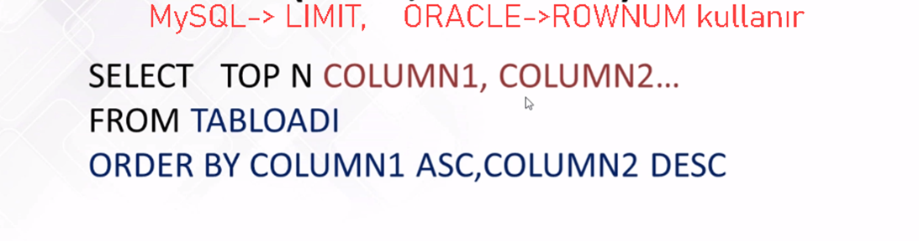
TOP Komutu (limit, rownum)
Belirli sayıda satır çekmek için SQL'de TOP ifadesi kullanılır.
TOP n ifadesiyle tablonun baştan ilk n satırını çekebiliriz.
TOP n veya TOP n PERCENT anahtar kelimeleri ORDER BY yan tümcesini ile birlikte kullanılmalıdır.
Aksi halde listelenen verilerde WHERE ifadesi ile belirtilen koşula uyan kayıtlar rastgele dizileceğinden, istediğimiz sonucu elde edemeyebiliriz.

Slide 8
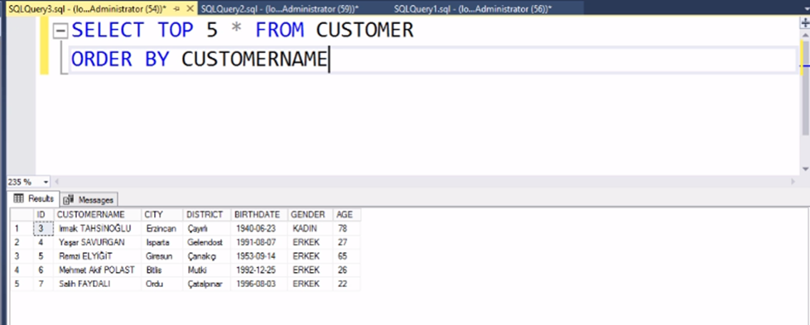
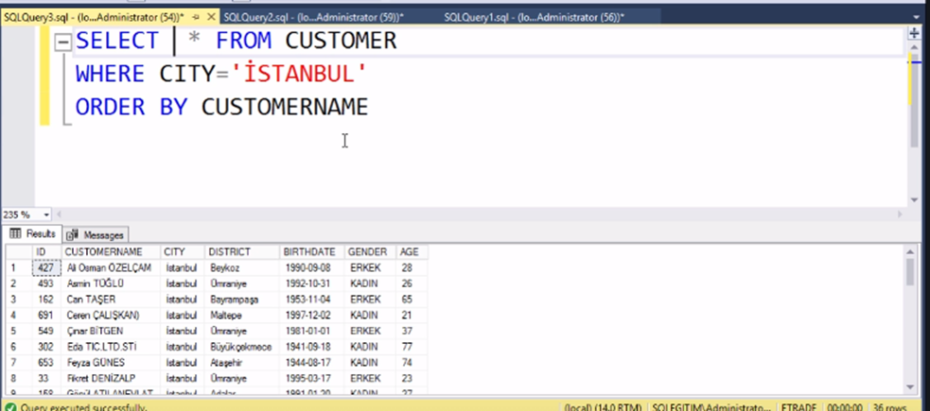
TOP Komutu (limit, rownum)

Slide 9
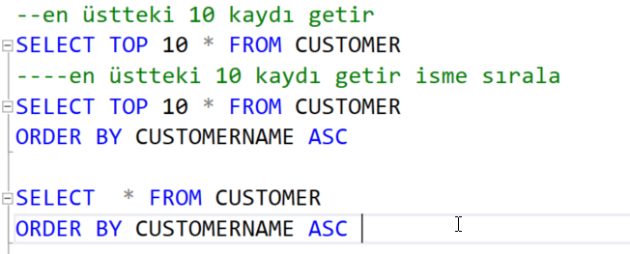
TOP Komutu (limit, rownum)

Slide 10
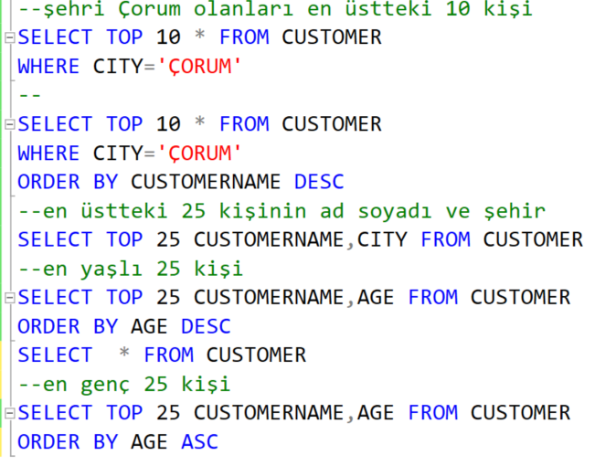
TOP Komutu (limit, rownum)

Slide 11
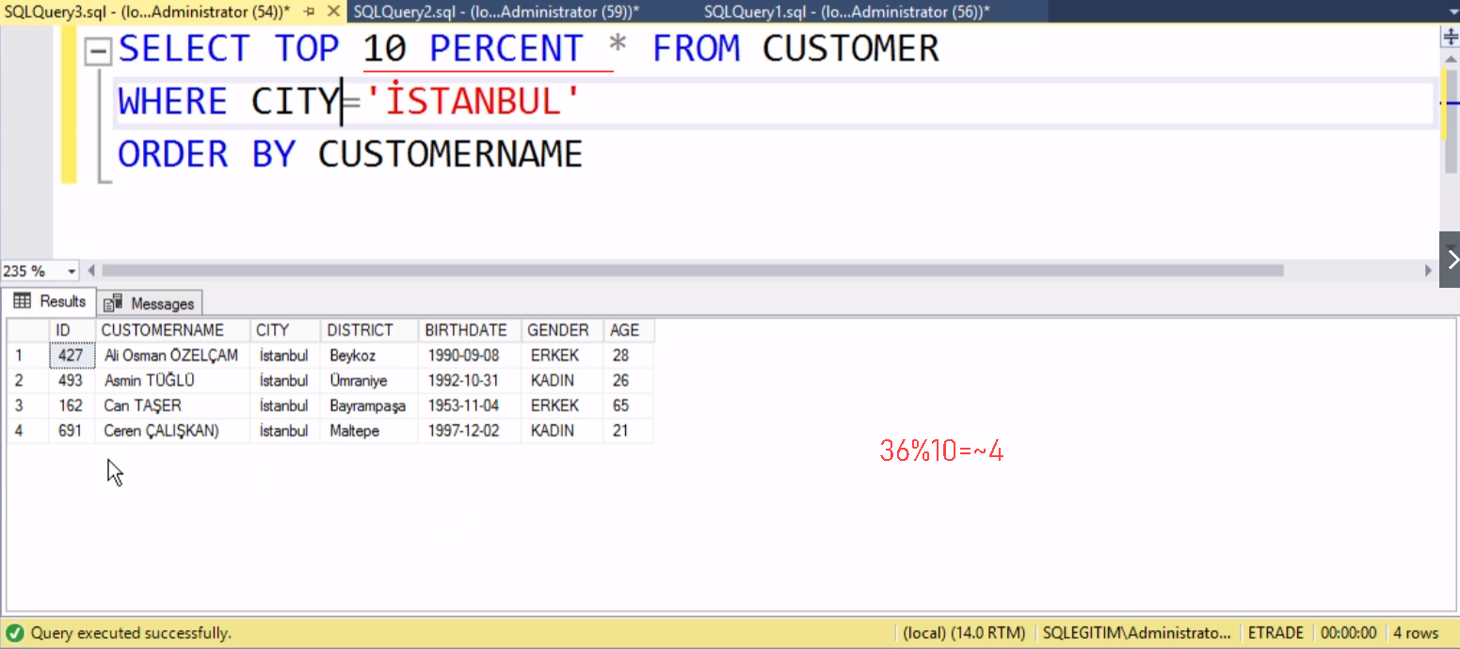
TOP Komutu (limit, rownum)

Slide 12
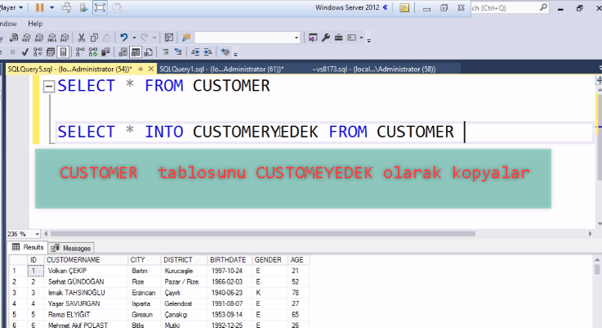
Bir Tabloyu Kopyalama

Slide 13
Aritmetiksel Operatörler
SELECT adi,soyadi, maas + maas*10/100 zamliMaas
FROM tbl_personel
select 3*5
select 5+3
select 3*5 ,3+5, 3/5
select 3*5 carpım ,3+5 toplam

Slide 14
Fonksiyonlar
Kullanıcıya hesaplama ve dönüşüm gibi işlemlerde yardımcı olması için yazılmış hazır fonksiyonlar sql de mevcuttur.
getdate() → bir fonksiyondur.
Karakter Kümesi Fonksiyonları
Sayısal Değerler İçin Fonksiyonlar
Tarih ve Saat Fonksiyonları
Dönüşüm Fonksiyonları

Slide 15
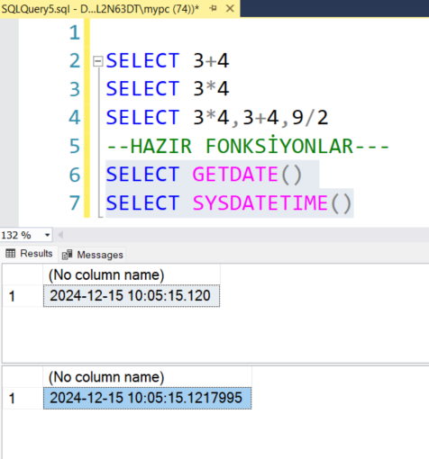
Fonksiyonlar

Slide 16
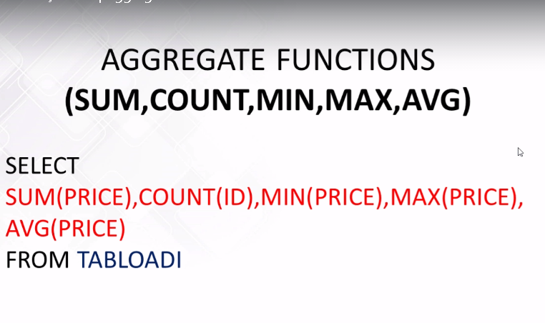

Slide 17
Sayısal Değerler İçin Fonksiyonlar -4
Toplam Bulma – SUM()
SUM() fonksiyonu bir sütun için toplam almakta kullanılır.
Yanına bir sütun daha yazılabilmesi için ya SUM() benzeri bir fonksiyonla kullanılmalıdır yada GROUP BY deyimi ile guplandırılmalıdır.
SELECT SUM(maas) FROM tbl_personel
SELECT SUM(maas) FROM tbl_personel WHERE gorevi= 'Mühendis'
SELECT adi,soyadi,maas, SUM(maas)
FROM tbl_personel → şeklindeki kullanım hata verecektir.
SELECT SUM(borc) toplamBorc, SUM(alacak) toplamAlacak FROM tbl_musteri
SELECT SUM(borc) - SUM(alacak) toplamNet, SUM(borc-alacak) net FROM tbl_musteri

Slide 18
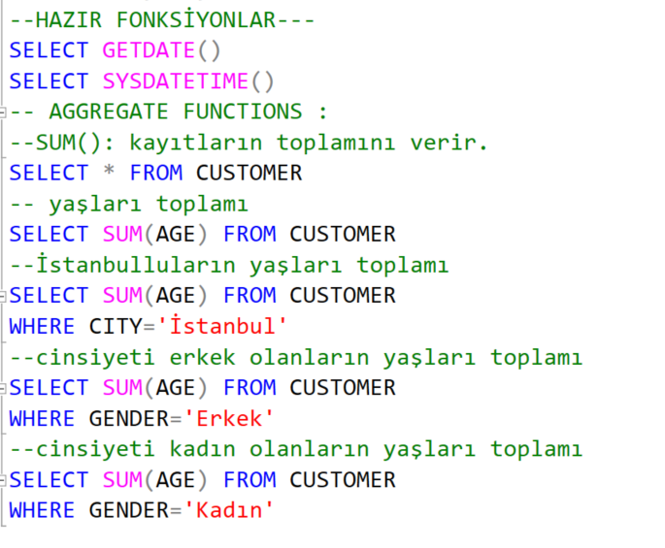
Sayısal Değerler İçin Fonksiyonlar -4

Slide 19
Sayısal Değerler İçin Fonksiyonlar -5
Ortalama Değer Hesaplama – AVG()
AVG() fonksiyonu bir sütun için ortalama değeri almak için kullanılır.
Kullanım biçimi sum ile aynıdır.
SELECT AVG(maas) FROM tbl_personel
SELECT AVG(maas) FROM tbl_personel WHERE gorevi= 'Mühendis'
SELECT SUM(maas) toplamOdenen , AVG(maas) ortalamaMaas
FROM tbl_personel

Slide 20
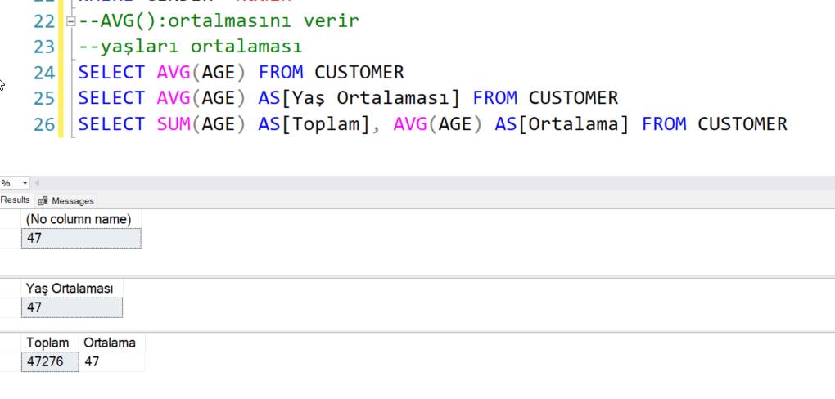
Sayısal Değerler İçin Fonksiyonlar -5

Slide 21
Sayısal Değerler İçin Fonksiyonlar -6
En Büyük ve En Küçük Değer Bulma – MAX() ve MIN()
Bir sütunun içerdiği;
en büyük değeri bulmak için MAX() fonksiyonu ,
en küçük değeri bulmak için MİN() fonksiyonu kullanılır.
Sayısal veri tiplerinde en büyük yada en küçük değeri bulurlar. Text veri
tipinde asci koduna göre en son yada en ilk gelene göre hesaplar.
Kullanım biçimi sum ve avg ile aynıdır.
SELECT MAX(maas) FROM tbl_personel
SELECT MIN(maas) FROM tbl_personel
SELECT SUM(maas) toplamOdenen , AVG(maas) ortalamaMaas
, MIN(maas) enDüsukMaas, MAX(maas) enYüksekMaas FROM tbl_personel

Slide 22
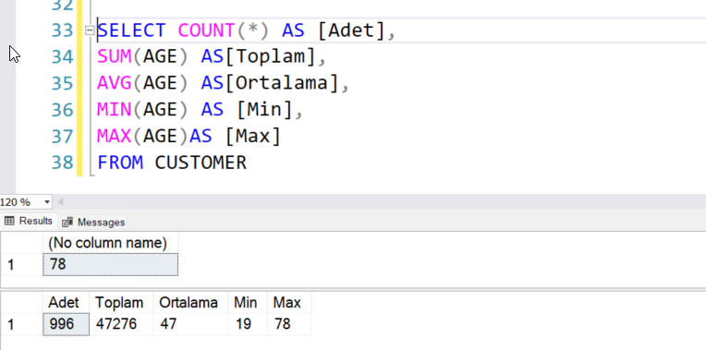
Sayısal Değerler İçin Fonksiyonlar -6

Slide 23
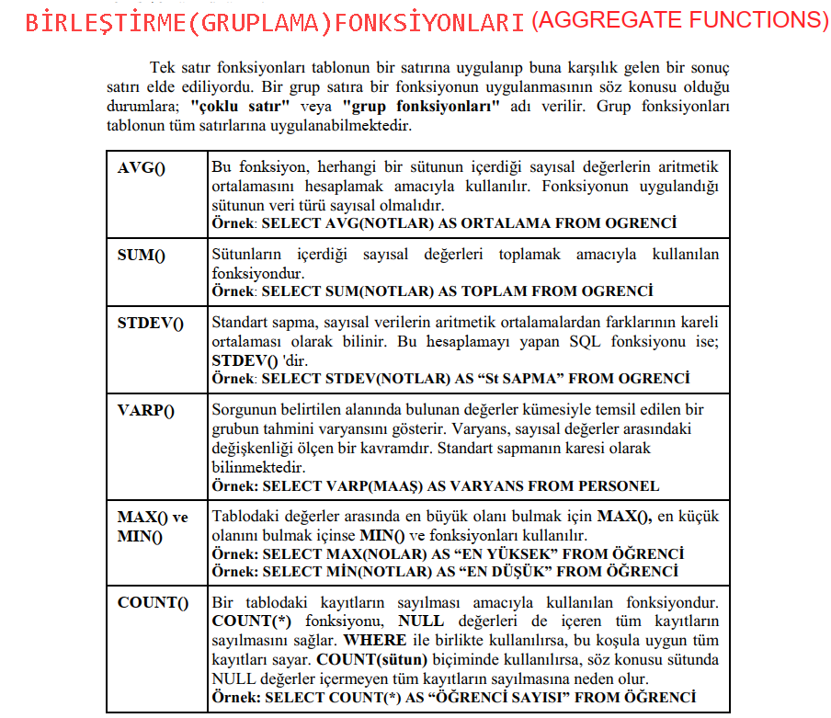
AGGREGATE FONKSİYONLARI

Slide 24
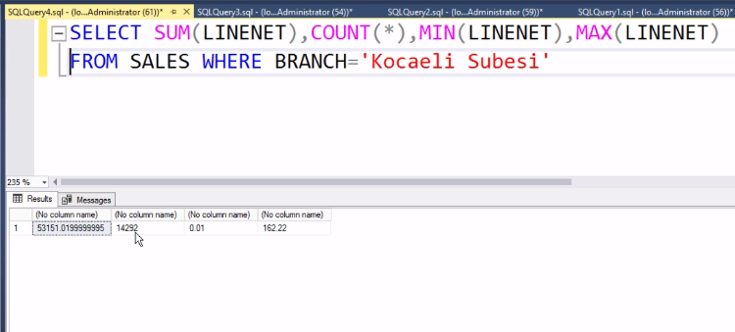
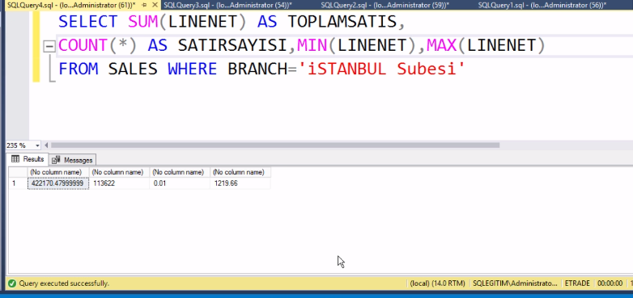
AGGREGATE FONKSİYONLARI

Slide 25
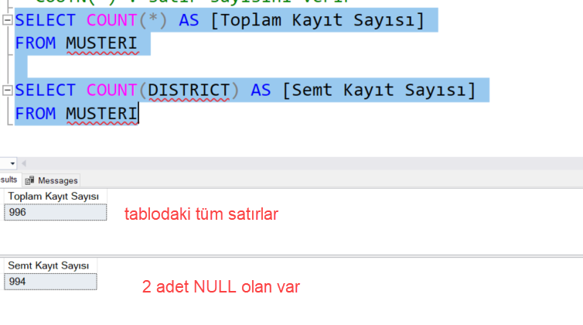
AGGREGATE FONKSİYONLARI

Slide 26
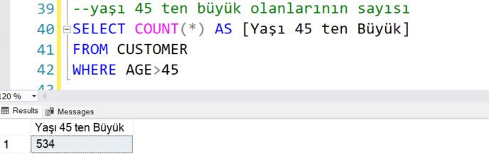
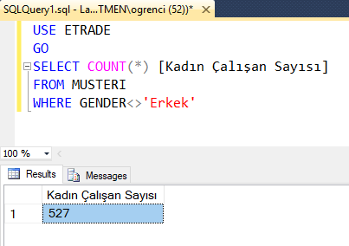
AGGREGATE FONKSİYONLARI

Slide 27
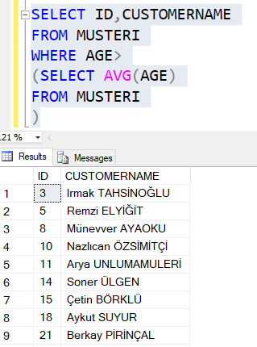
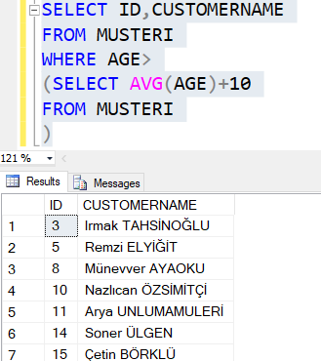
AGGREGATE FONKSİYONLARI

Slide 28
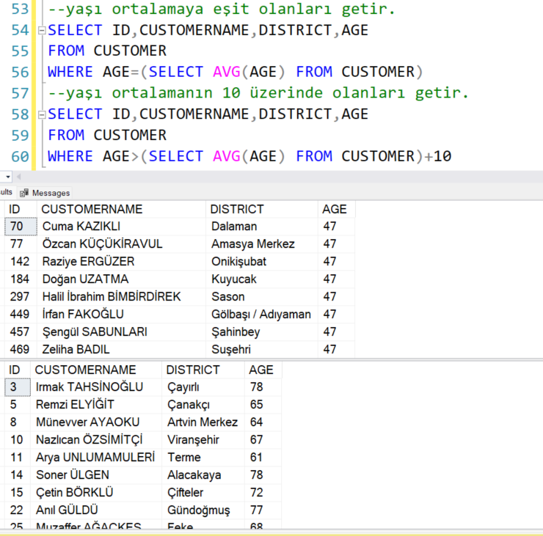
AGGREGATE FONKSİYONLARI

Slide 29
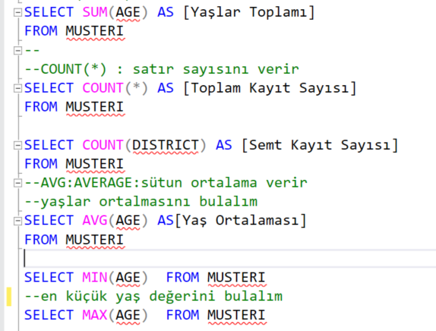
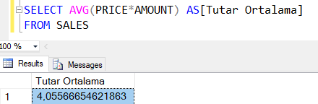
AGGREGATE FONKSİYONLARI

Slide 30
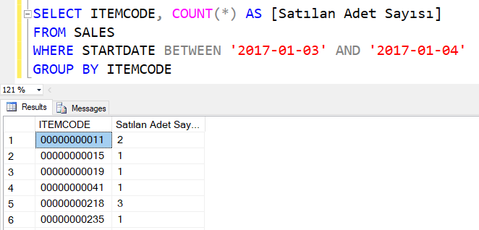
AGGREGATE FONKSİYONLARI
GROUP BY, kullanarak belirtilen alan listesindeki benzer değerlere sahip kayıtları tek bir kayıt olarak birleştirmede kullanılır. Yani birden fazla sütun için de gruplama yapılabilir.

Slide 31
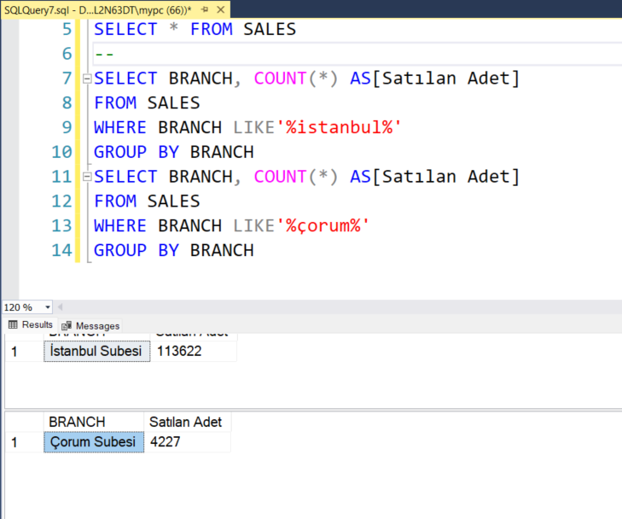
AGGREGATE FONKSİYONLARI

Slide 32
AGGREGATE FONKSİYONLARI
HAVING, grup işlemlerinin uygulanması sırasında birtakım sınırlamalar gerekebilir. Grup koşulları belirlenirken HAVING sözcüğü kullanılır. HAVING sözcüğü gruplama yaptıktan
sonra kullanılır. Gruplandırmak istenilmeyen satırları dışarıda tutmak için WHERE, gruplandırılan kayıtlara filtre uygulamak için ise HAVING kullanılır.
Group By ifadesi Where ifadesinden sonra, Having ifadesinden önce kullanılır.
Order By ifadesi ise en son kullanılır. Kayıtlar GROUP BY ile gruplandırılır ve HAVING ile de hangi kayıtların görüntüleneceği gösterilir.

Slide 33
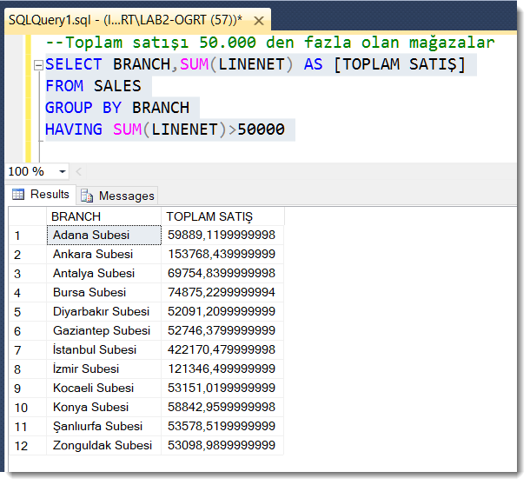
AGGREGATE FONKSİYONLARI

Slide 34
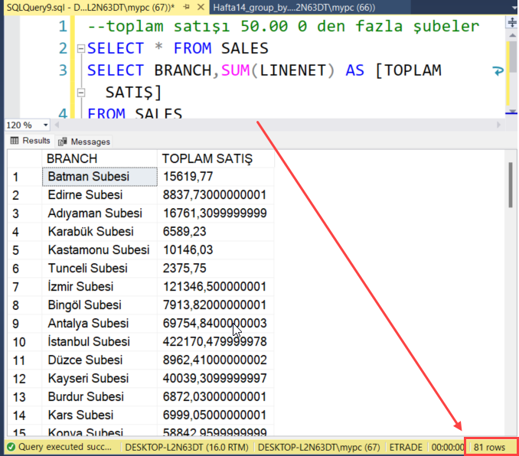
AGGREGATE FONKSİYONLARI

Slide 35
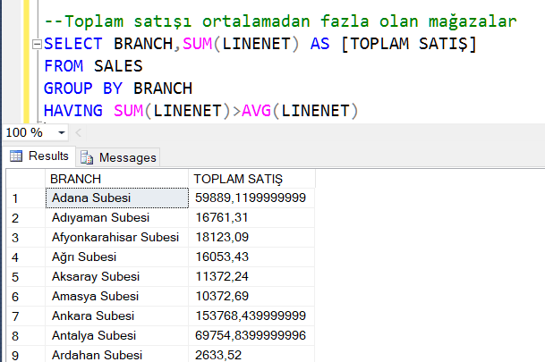
AGGREGATE FONKSİYONLARI

Slide 36
Karakter Kümesi Fonksiyonları
➢ + (Birleştirme Operatörü)
SUBSTRING()
LEFT() ve RIGHT()
LOWER() ve UPPER()
LTRIM() ve RTRIM()
LEN()
REPLACE()
CHARINDEX()
REVERSE()

Slide 37
Karakter Kümesi Fonksiyonları -1
İki Karakter Kümesini Birleştirmek
SELECT dersKod +' '+ dersAd +' '+ dersVeren dersBilgileri
FROM tbl_ders
SUBSTRING() Verininin İstenilen Bölümünü Almak
Karakter kümesi içerisinden verinin istenilen bölümünün alınması için
kullanılır.
Kullanımı Substring(veri_kümesi, başlangıç, karakter_sayısı)
SELECT Substring('Ali Coşkun bilgisayar',5,6) → Coşkun
SELECT ogrNo, ad, soyad , SUBSTRING(ad,1,1)+soyad eposta
FROM tbl_ogrenci

Slide 38
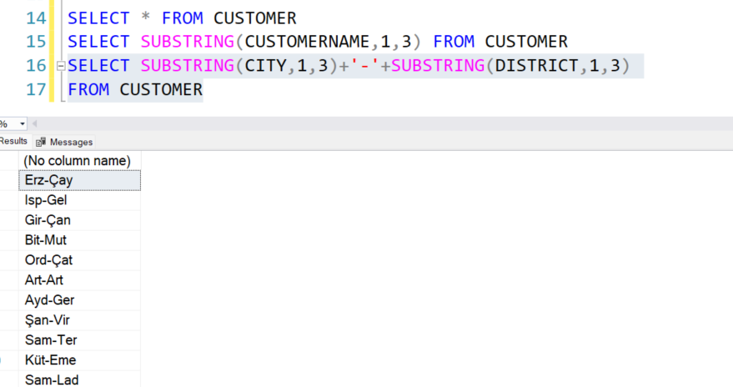
Karakter Kümesi Fonksiyonları -1

Slide 39
Karakter Kümesi Fonksiyonları - 2
Verininin İstenilen Bölümünü Almak – LEFT() ve RIGHT()
LEFT() başlangıcından itibaren kaç karakter alınacağını belirler.
RIGHT() verinin sondan kaç karakter alınacağını belirler.
Kullanımı LEFT(bilginin_alınacağı_yer,karakter_sayısı) RİGHT(bilginin_alınacağı_yer,karakter_sayısı)
SELECT ogrNo, ad, soyad , LEFT(ad,1)+RIGHT(ad,1) isminBasHarfiSonHarfi
FROM tbl_ogrenci

Slide 40
Karakter Kümesi Fonksiyonları - 3
Büyük-Küçük Harf Dönüşümü - LOWER() ve UPPER()
LOWER() küçük harfe dönüştürür, UPPER() büyük harfe dönüştürür.
Kullanımı LOWER(dönüştürülecek_bilgi) UPPER(dönüştürülecek_bilgi)
SELECT ad, soyad , LOWER(ad) adKucuk, UPPER(soyad) soyadBuyuk
FROM tbl_ogrenci

Slide 41
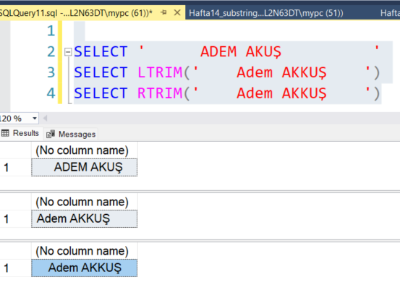
Karakter Kümesi Fonksiyonları -4
Boşlukları Kaldırmak – LTRIM() ve RTRIM()
LTRIM() verinin başındaki boşlukları kaldırır.
RTRIM() verinin sonundaki boşlukları kaldırır.
Kullanımı LTRIM(bilgi)
RTRIM (bilgi)
SELECT LTRIM(' Ali Coşkun '), RTRIM(' Ali Coşkun ')
SELECT LTRIM(RTRIM(' Ali Coşkun ')) herIkiYondekiBosluk

Slide 42
Karakter Kümesi Fonksiyonları -5
Karakter Sayısını Bulmak – LEN()
LEN() veride bulunan karakter sayısını döndürür.
Kullanımı LEN(bilgi)
SELECT LEN('Ali Coşkun') →10
SELECT ogrNo, ad, soyad , LEN(ad) adUz, LEN(soyad) soyadUz
FROM tbl_ogrenci

Slide 43
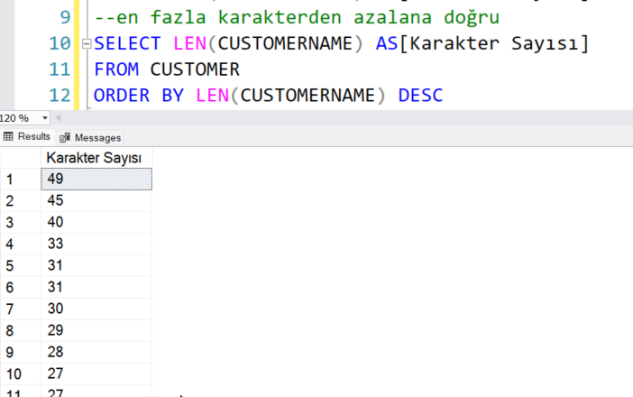
Karakter Kümesi Fonksiyonları -5

Slide 44
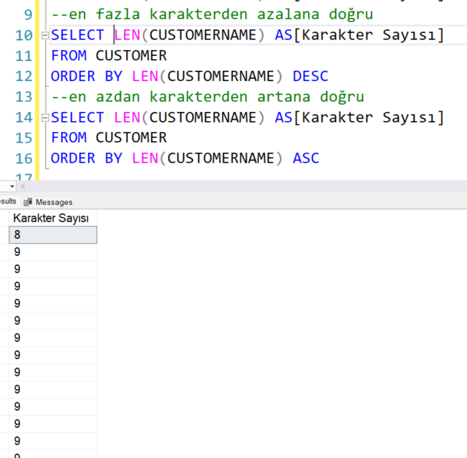
Karakter Kümesi Fonksiyonları -5

Slide 45
Karakter Kümesi Fonksiyonları -6
İstenilen Bilgiyi Değiştirmek – REPLACE()
REPLACE() verideki değiştirilecek değerin yerine yeni değeri yazar.
Kullanımı REPLACE(sutun_adı, değişecek_bilgi, yeni_bilgi)
SELECT REPLACE('Ali Coşkun','Ali', 'Veli') →Veli Coşkun
SELECT adi, soyadi ,REPLACE(gorevi,'Tekniker', 'Teknisyen') unvan
FROM tbl_personel

Slide 46
Karakter Kümesi Fonksiyonları -7
Karakter Aramak – CHARINDEX()
CHARINDEX() text verinin içerisinde başka bir karakter kümesinin yerinin bulunması için kullanılır. Geriye başlangıç noktasını döndürür.
Kullanımı CHARINDEX(aranacak_bilgi, arama_yeri, başangıç_nokt)
SELECT CHARINDEX('Coş','Ali Coşkun Coşkun',0) →5
Tersten Yazdırma – REVERSE()
REVERSE() aldığı veriyi tersten yazdırır.
Kullanımı REVERSE(tersten_yazılacak_veri)
SELECT REVERSE('Ali Coşkun') → nukşoC ilA

Slide 47
Sayısal Değerler İçin Fonksiyonlar
ABS()
POWER()
SQRT()
Bölümden Kalanı Bulma (%)
ROUND()
FLOOR() ve CEILING()

Slide 48
Sayısal Değerler İçin Fonksiyonlar -1
Bir Sayının Mutlak Değerini Alma– ABS()
SELECT ABS(-1.25) →1.25
Bir Sayının Kuvvetini Alma– POWER()
POWER(x,y) --> x^{y}
SELECT POWER(2,3) →2³ →8
Bir Sayının Karekökünü Alma– SQRT()
SELECT SQRT(4) →2
Bir Sayının Başka Bir Sayıya Bölümünden Kalanı Bulma– %
Kullanımı X % Y
SELECT 4 % 2 →0
SELECT 23 % 10 →3

Slide 49
Sayısal Değerler İçin Fonksiyonlar -2
En Yakın Tamsayıya Yuvarlama– ROUND()
ROUND() aldığı ondalık değeri aldığı basamak sayısına göre aşağı veya yukarı yuvarlar.
Kullanımı ROUND(ondalık_değer, basamakSayısı)
SELECT ROUND(2.5,0) →3
SELECT ROUND (2.4,0) →2
SELECT ROUND (2.47,1) →2.5
SELECT ROUND (2.44,1) →2.4
SELECT ROUND (2.018,2) →2.02
SELECT ROUND (2.011,2) →2.01

Slide 50
Sayısal Değerler İçin Fonksiyonlar -3
Aşağı ve Yukarı Yuvarlama– FLOOR() ve CEILING()
FLOOR() aldığı ondalık değeri her koşulda aşağı yuvarlar.
CEILING() aldığı ondalık değeri her koşulda yukarı yuvarlar
SELECT FLOOR(2.5) →2
SELECT FLOOR(2.3) →2
SELECT FLOOR(2.99) →2
SELECT CEILING(2.5) →3
SELECT CEILING (2.01) →3
SELECT CEILING (2.9) →3

Slide 51
Tarih ve Saat Fonksiyonları
GETDATE()
DATEPART()
DATENAME()
DATEDIFF()
DATEADD()

Slide 52
Tarih ve Saat Fonksiyonları -1
Güncel Tarih ve Saat Bilgisini Alma– GETDATE()
GETDATE() fonksiyonu veritabanının üzerinde bulunduğu serverin tarih ve saatini alır.
SELECT GETDATE()
Peki ya sadece saati yada tarihi almak istiyorsam.

Slide 53
Tarih ve Saat Fonksiyonları -2
Verilen Tarihten Tipine Göre Veri Döndürme– DATEPART()
DATEPART() fonksiyonu verilen tarihten almak istediğimiz kısmı döndürür.
Kullanımı;
DATEPART(alınacak_bilgi,tarih_saat_bilgisi)
Kısım Adı | Açıklama | Örnek SELECT GETDATE() | Dönen Değer 02.04.2012 13:45:20
YEAR | Yıl bilgisini döndürür | SELECT DATEPART( YEAR, GETDATE()) | 2012
MONTH | Ay bilgisini döndürür | SELECT DATEPART( MONTH, GETDATE()) | 04
DAY | Gün bilgisini döndürür | SELECT DATEPART( DAY, GETDATE()) | 02
HOUR | Saati döndürür. | SELECT DATEPART( HOUR, GETDATE()) | 13
MINUTE | Dakikayı döndürür. | SELECT DATEPART(MINUTE, GETDATE()) | 45
SECOND | Saniyeyi döndürür. | SELECT DATEPART(SECOND,GETDATE()) | 20
WEEK | Yılın kaçıncı haftası olduğunu döndürür. | SELECT DATEPART(WEEK, GETDATE()) | 14
QUARTER | Yılın kaçıncı çeyreğinde olduğunu döndürür | SELECT DATEPART(QUARTER,GETDATE()) | 2

Slide 54
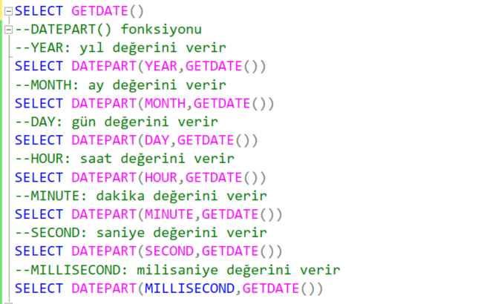
Tarih ve Saat Fonksiyonları -2

Slide 55
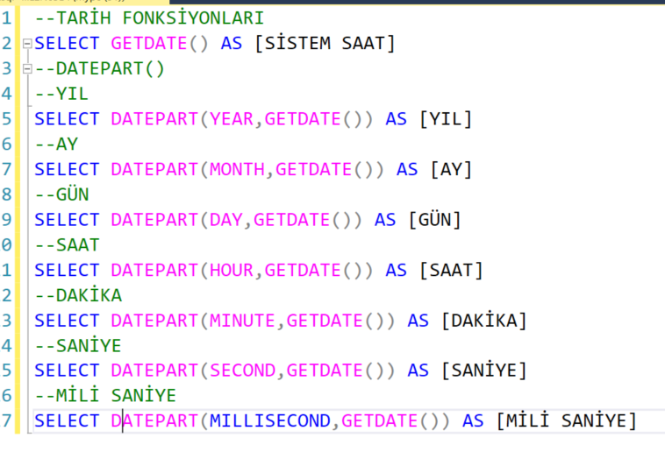
Tarih ve Saat Fonksiyonları -2

Slide 56
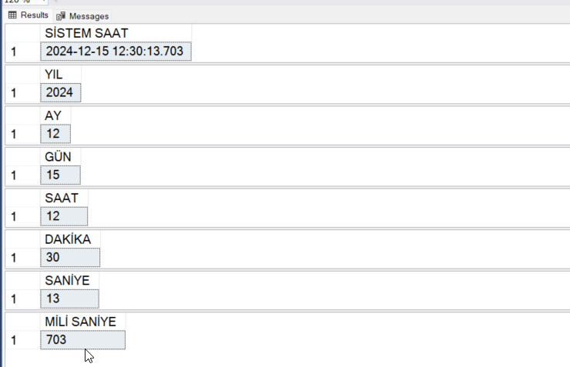
Tarih ve Saat Fonksiyonları -2

Slide 57
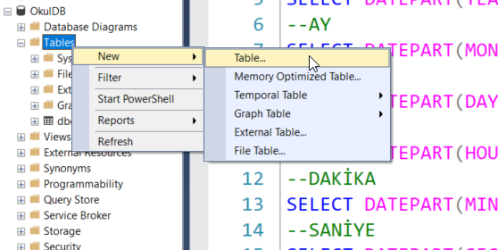
Tarih ve Saat Fonksiyonları -2

Slide 58
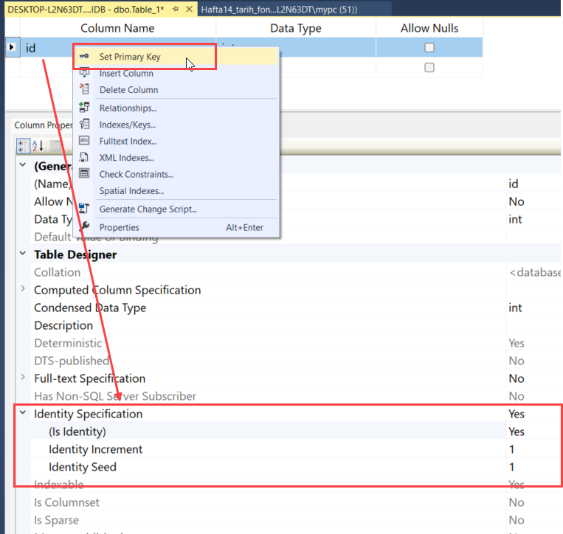
Tarih ve Saat Fonksiyonları -2

Slide 59
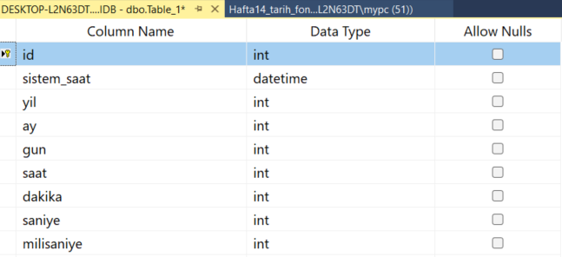
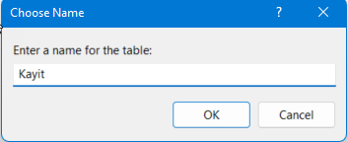
Tarih ve Saat Fonksiyonları -2

Slide 60
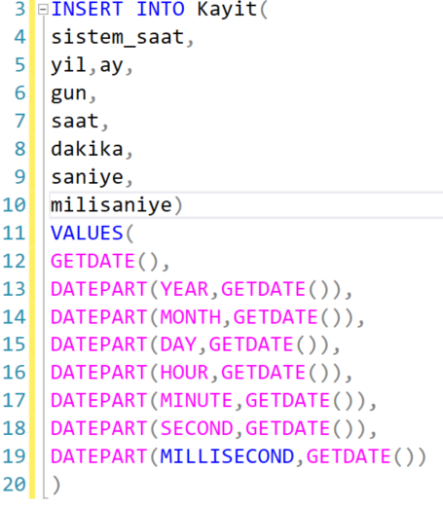
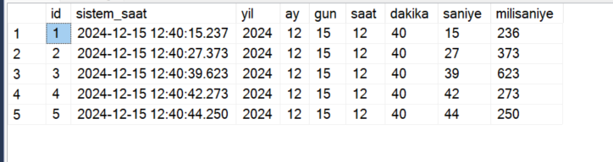
Tarih ve Saat Fonksiyonları -2

Slide 61
Tarih ve Saat Fonksiyonları -3
Verilen Tarihten Tarih Tipi Adını Döndürme– DATENAME()
DATENAME() fonksiyonu verilen tarihten almak istediğimiz kısmın ismini döndürür.
Kullanımı; DATENAME(alınacak_bilgi,tarih_saat_bilgisi)
Kısım Adı | Açıklama | Örnek SELECT GETDATE() | Dönen Değer 02.04.2012 13:45:20
MONTH | Ay ismini döndürür | SELECT DATENAME(MONTH, GETDATE()) | Nisan
WEEKDAY | Gün bilgisini döndürür | SELECT DATENAME(WEEKDAY, GETDATE()) | Pazartesi

Slide 62
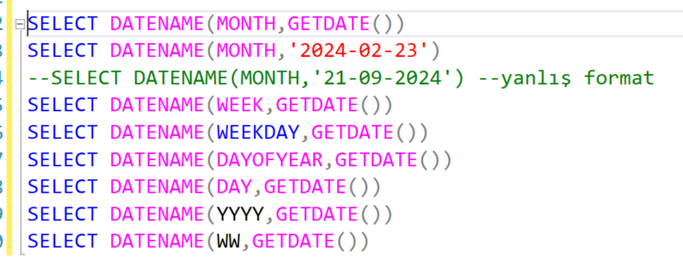
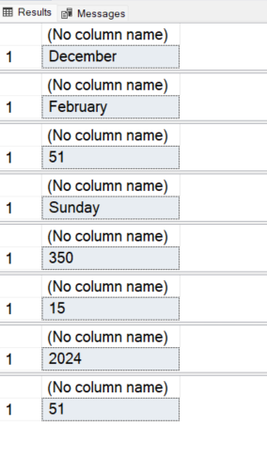
Tarih ve Saat Fonksiyonları -3

Slide 63
Tarih ve Saat Fonksiyonları -4
İki tarih arasındaki farkı karşılaştırmak– DATEDIFF()
DATEDIFF() fonksiyonu verilen iki tarih arasındaki almak istediğimiz bilginin farkını hesaplar.
Kullanımı; DATEDIFF(alınacak_bilgi,ilk_tarih,son_tarih)
SELECT DATEDIFF(YEAR,'01.02.2000', '01.01.2012') →12
SELECT DATEDIFF(MONTH,'01.01.2012', '02.04.2012') →3
SELECT DATEDIFF(DAY,'01.01.2012', '02.04.2012') →92

Slide 64
Tarih ve Saat Fonksiyonları -5
Tarihe Belli Değerler Eklemek– DATEADD()
DATEADD() fonksiyonu belirtilen tarihe belirli gün, ay, yıl vb bilgi eklendiğinde oluşan tarihi hesaplamak için kullanılır.
Kullanımı; DATEADD(eklenecek_bilgi,eklenme_miktari,tarih)
SELECT DATEADD(YEAR,2, '01.01.2012') →01.01.2014
SELECT DATEADD(MONTH,3, '02.04.2012') →02.07.2012
SELECT DATEADD(DAY,29, '02.04.2012') →01.05.2012

Slide 65
Dönüşüm Fonksiyonları- CAST() ve CONVERT()
Bu işlevler, bir veri türünün ifadesini diğerine dönüştürür.
CAST()
CAST (ifade AS veri_tipi[ (uzunluk) ])
SELECT CAST(‘Ali Coşkun’ AS NVARCHAR(5)) → Ali C
CONVERT()
CONVERT(veri_tipi [(uzunluk)], ifade [,style] )
SELECT CONVERT( INT ,5.45) → 5
SELECT CONVERT( NVARCHAR(5) ,2010) → 2010

Slide 66
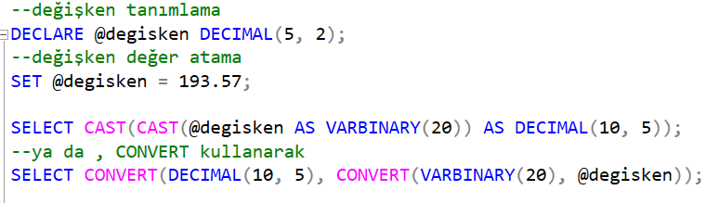

Dönüşüm Fonksiyonları- CAST() ve CONVERT()

Slide 67

Dönüşüm Fonksiyonları- CAST() ve CONVERT()

